Slide 1
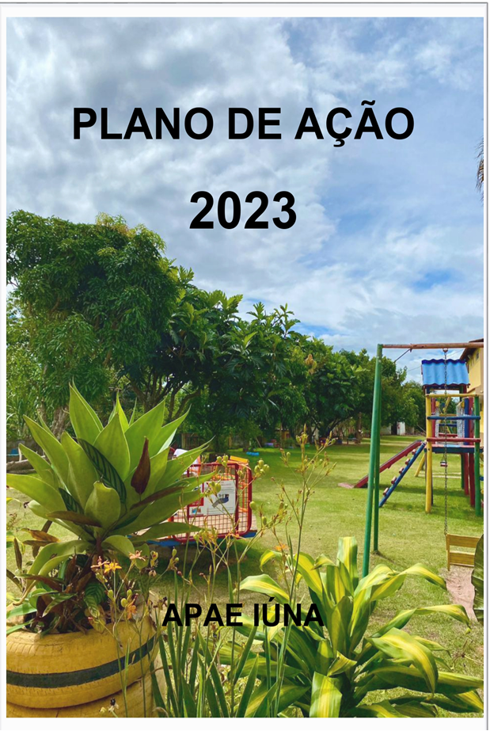


Slide 3
Missão
Promover e articular ações de garantia, defesa de direitos, prevenção, orientação, prestação de serviços de qualidade, apoio à família, direcionadas à melhoria da qualidade de vida da pessoa com deficiência e com necessidades educacionais especiais, visando à construção de uma sociedade solidária e inclusiva.
Visão Institucional
Movimento de Pais, Amigos e Pessoas com Deficiência, de excelência e referência no país, na defesa dos direitos e prestação de serviços nas áreas de Assistência Social, Educação, Cultura, Esporte, Pesquisa e Saúde.

Slide 4
Princípios Filosóficos
A Pessoa com Deficiência é um ser humano dotado de sentimentos, emoções e elaborações mentais. Sua deficiência deve ser entendida como uma de suas múltiplas características e não como única configuração possível de sua individualidade.
A Pessoa com Deficiência é dotada de desejos e sua manifestação deve ser respeitada e naturalmente aceita.
Cada pessoa possui diferentes possibilidades. É preciso que saibamos reconhecê-las e dar a cada uma o tratamento necessário.
A sociedade tem a responsabilidade de comprometer-se nas questões da Pessoa com Deficiência, não podendo atribuir somente aos pais, órgãos públicos e organizações filantrópicas a responsabilidade sobre a questão.
A Pessoa com Deficiência deve ter seus direitos assegurados.
Âmbito de Atuação
Defesa de direitos;
Prevenção da incidência de deficiências;
Educação;
Saúde;
Assistência Social;
Apoio à família;
Lazer, esporte e cultura;
Estudo e pesquisas;
Capacitação e aperfeiçoamento técnico-profissional;
Habilitação e reabilitação;
Desenvolvimento de tecnologias assistivas;
Inclusão Educacional e Social.

Slide 5
  Metas
Atender Pessoas Com Deficiências Como:
Aluno da Educação Especial (AEE)
Usuários com Transtorno Globais de Desenvolvimento
Altas Habilidades - elevada potencialidade;
Condutas Típicas de portadores de síndrome e quadro psicológicos, neurológicos ou psiquiátricos;
Deficiência Física
Deficiência Mental
Deficiência Múltipla
Criança de Alto Risco e nascimento prematuro;
Deficiência Auditiva, com redução ou perda total da capacidade de ouvir, na faixa etária de 0 a 06 anos;
Atendimento Educacional Especializado – AEE, para as Pessoas com Deficiência Intelectual e/ou Múltiplas incluídas no Ensino Infantil, Fundamental e Médio, em todas as áreas.
Elegibilidade - Segmento - Pessoa Com Deficiência
Intelectual;
Física;
Múltipla;
Transtornos do Espectro do Autismo.

Slide 6
  Objetivo Geral
Promover a habilitação e reabilitação da pessoa com Deficiência Intelectual e/ou Múltipla e de sua família, de forma continuada e gratuita, por meio de Serviços, Programas e Projetos nas áreas de Assistência Social, Educação, Saúde com vistas à redução de impedimentos e barreiras que dificultem a inclusão social, o acesso aos direitos e à participação plena e efetiva dessas pessoas na sociedade.
FUNCIONAMENTO
A instituição oferecerá atendimento de segunda-feira a sexta-feira nos seguintes horários e turnos:

Slide 7
MATRICULA
Capacidade para matrícula
O espaço físico da instituição tem capacidade para atender aproximadamente 280 usuários/pessoas com deficiências, sendo 120 no turno matutino e 160 no turno vespertino de todas as faixas etárias e este organizado para oferecer condições de acessibilidade arquitetônica em todas as dependências.
Ingresso
O ingresso à instituição conta com uma equipe Multidisciplinar que realiza uma avaliação agendada previamente pelos responsáveis, pela Escola do ensino regular, Conselho Tutelar, por Médicos Especialistas e outros profissionais da área da Assistência Social, Saúde e Educação. Quando a família, ou a escola ou algum profissional encaminha à Pessoa com Deficiência intelectual e /ou Múltipla para APAE, primeiramente é realizado uma triagem, nesse momento inicial a observação de indicativo à deficiência, a pessoa então é encaminhada para o médico, se não apresentar nenhum laudo específico. Caso já haja um diagnóstico fechado é realizado a matrícula na Instituição. Com o fechamento do diagnóstico de Deficiência, a APAE oferece os atendimentos específicos e é emitido um relatório dando um parecer da situação do aluno. O setor de serviço Social passa às orientações cabíveis as famílias, encaminhando para os especialistas necessários e orienta sobre o direito do Benefício de Prestação Continuada (BPC).
Documentações:
Declaração de matrícula da escola de origem, no ano em curso;
Documentos pessoais;
Cópia da conta de energia;
Laudos, relatórios e medicação;
Relatório do (s) professor (es) do ensino regular, contendo observações a respeito do aluno nos aspectos de aprendizagem, relacionamento interpessoal, desenvolvimento psicomotor e da afetividade. Neste relatório o professor deverá apresentar as dificuldades que identificou no aluno, bem como os aspectos nos quais apresenta habilidades desenvolvidas;
Foto 3x4 recente.

Slide 8
ÁREAS DE ATENDIMENTO
Programas/Projetos/Atividades Desenvolvidas
 | Faixa Etária | Horário
Atendimento Educacional Especializado | Usuários incluídos no Ensino regular | Matutino/ Vespertino
Alfabetização de Jovens e Adultos - AJA | A partir dos 18 anos | Matutino/ Vespertino
Viajando na Leitura Alfabetização | Todas as idades | Matutino/ Vespertino
Estimulação Precoce | 0 a 03 anos e 11 meses | Matutino/ Vespertino
Esporte para o Futuro | A partir de 4 anos | Matutino/ Vespertino
Informática | Todas as Idades | Matutino/ Vespertino
Projeto Criart | A partir dos 18 anos | Matutino/ Vespertino
Projeto Nosso Jeito - A.V.D’s | A partir dos 18 anos | Matutino/ Vespertino
Projeto Cantinho Criativo | Todas as idades | Matutino/ Vespertino
Projeto doçuras e Gostosuras | A partir dos 18 anos | Matutino/ Vespertino
Projeto Banda Girassol | A partir dos 10 anos | Matutino/ Vespertino
Projeto Corpo e Mente | A partir dos 12 anos | Matutino/ Vespertino
Projeto Plantae | A partir dos 18 anos | Matutino/ Vespertino
Setor de Serviço Social | Todas as Idades | Matutino/ Vespertino
Setor de Psicologia | Todas as Idades | Matutino/ Vespertino
Setor de Fisioterapia | Todas as Idades | Matutino/ Vespertino
Setor de Fonoaudiologia | Todas as Idades | Matutino/ Vespertino
Setor de Nutrição | Todas as Idades | Matutino/ Vespertino
Setor de Odontologia | Todas as Idades | Matutino/ Vespertino
Setor Pedagogia | Todas as Idades | Matutino/ Vespertino

Slide 9
EDUCAÇÃO
Programa de Atendimento Educacional Especializado – AEE
Viajando na Leitura
Projeto de Alfabetização de Jovens e Adultos – AJA I e AJA II
Programa Estimulação Precoce
ASSISTÊNCIA SOCIAL
Serviços de Proteção Social Básica
Projeto Plantae
Projeto Doçuras e Gostosuras
Serviço Proteção Especial de Média Complexidade
Projeto Nosso Jeito
Projeto Criart
Projeto Informática
Projeto Esporte Para o Futuro
Projeto Cantinho Criativo
Projeto Banda Marcial Girassol
Projeto Vale Verde

Slide 10
SETOR DE SAÚDE
Serviço Social
Fisioterapia
Psicologia
Fonoaudiologia
Nutrição
Odontologia
Projeto Corpo e Mente
Estimulação Precoce
SETOR ADMINISTRATIVO
AUTODEFENSORIA
APOIO A FAMÍLIA
SETOR DE EVENTOS

Slide 11
CONSIDERAÇÕES FINAIS
A APAE de Iúna é uma entidade sem fins lucrativos que trabalha há 33 anos na busca de sua missão, para a qual conta com o apoio da sociedade civil e poder público, visando a continuidade dos atendimentos ofertados. Nesta perspectiva articula com as principais políticas públicas de saúde, educação e assistência social, considerando a necessidade de proporcionar atendimento de melhor qualidade as pessoas com deficiências.

Slide 12
OBRIGADO!

